Slide 1
無人車自動倒車系統
畢業專題第二次口試報告
指導老師 : 陸子強 老師
班級 : 資工四B
組長 : 張宸瑄 410817152
組員 : 石昕儒 410817445
朱博瑄410817233
林睿哲410817178

Slide 2
目錄
1
2
3
4
專
題
目
標
解決
方案
相
關
設
備
成品展示

Slide 3
1
專 題目 標
1-1 研究動機
1-2 研究目標
1-3 遭遇瓶頸

Slide 4
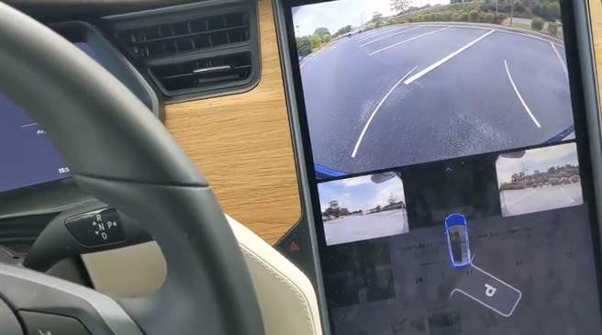
1-1
研究動機

Slide 5
1-2
研究目標
藉由深度模型，ROS，以及模糊控制各項技術，來實現自動影像倒車入庫。

Slide 6
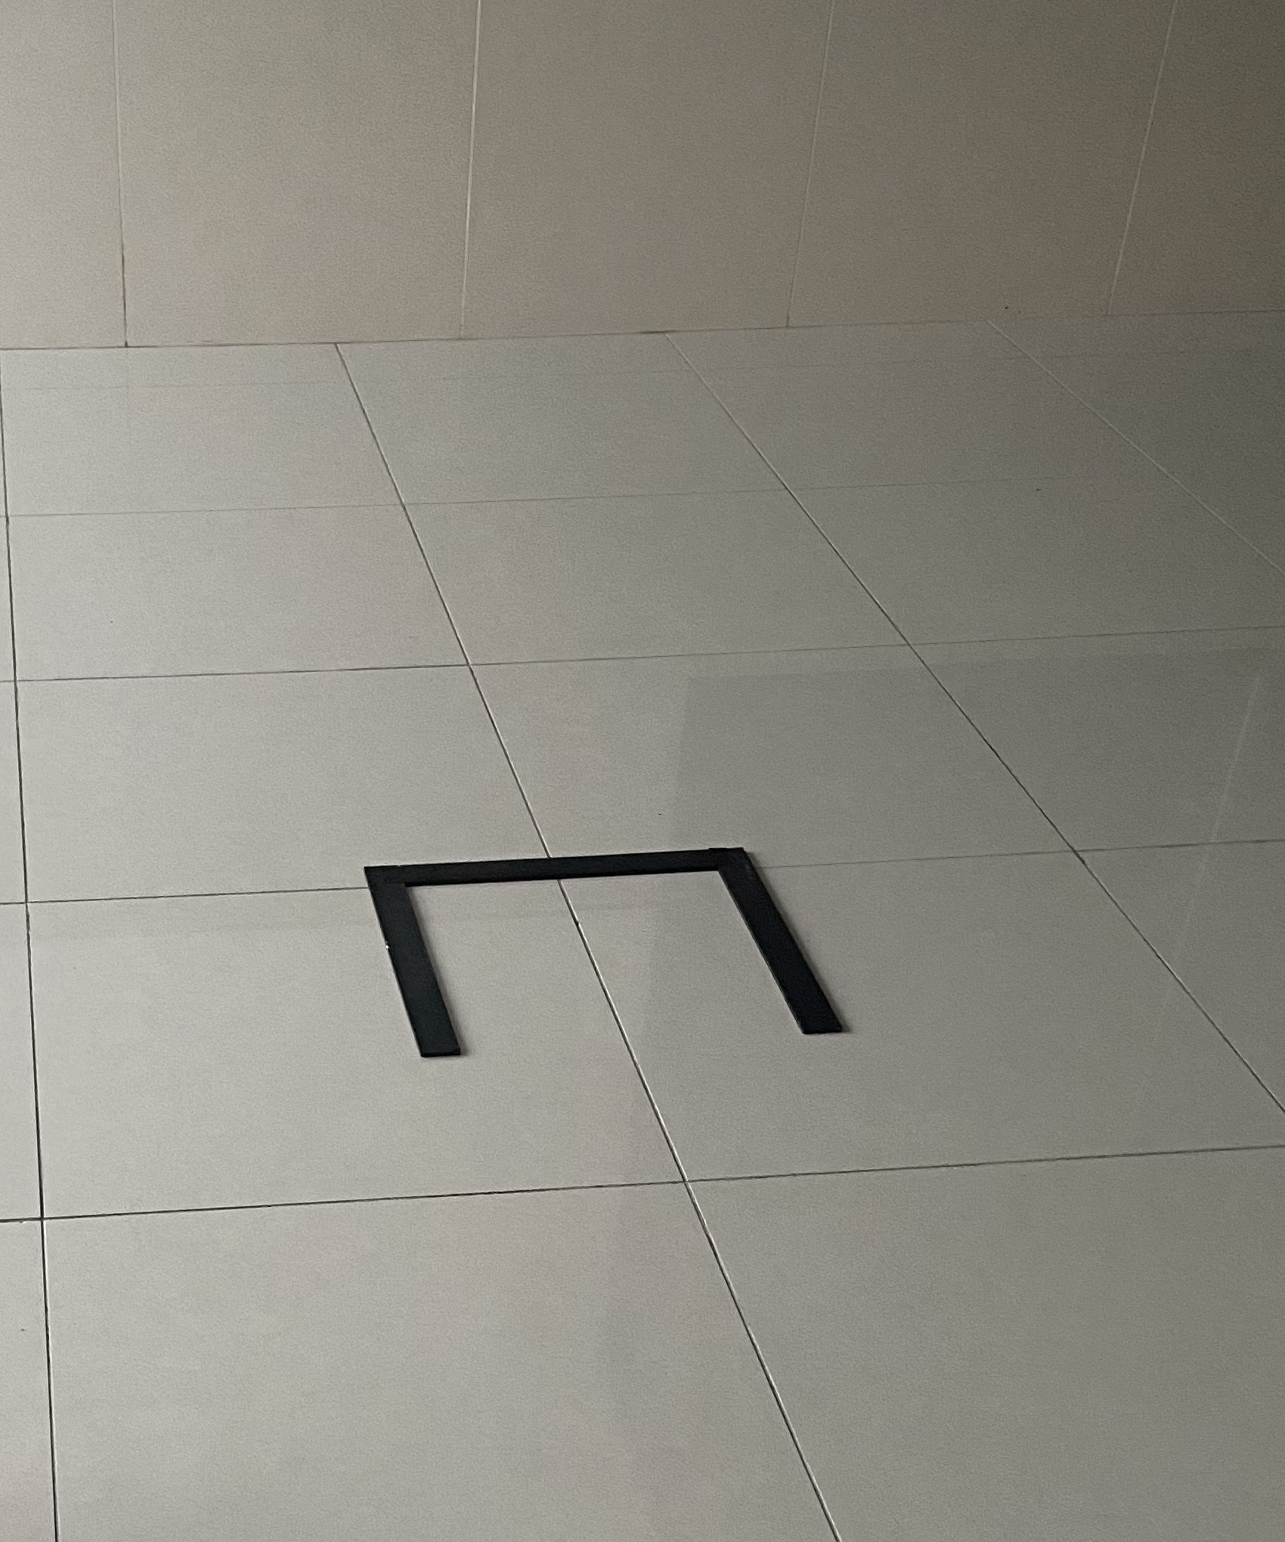
無法使用紅外線或是超音波
1-3
瓶頸一
Notes:
我們在這次的專題主要遇到了3個瓶頸
首先是不使用紅外線或者是超音波

Slide 7
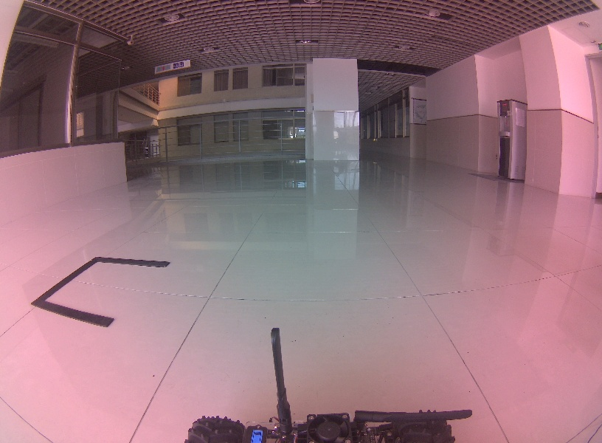
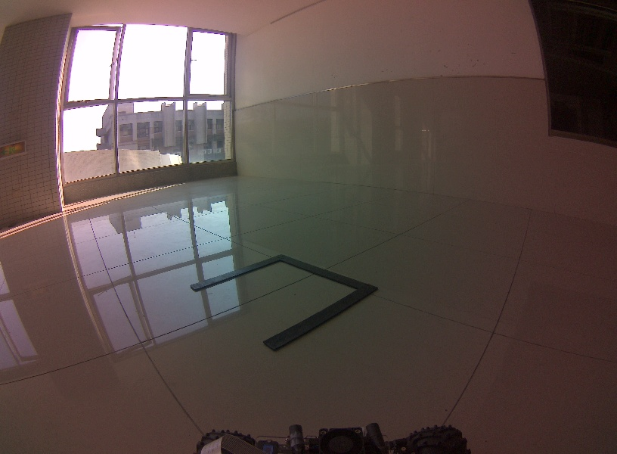
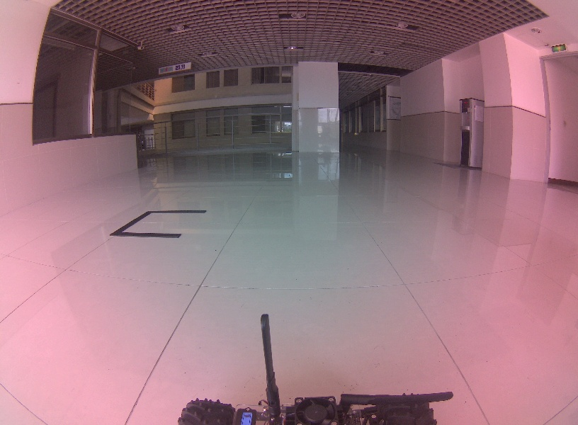
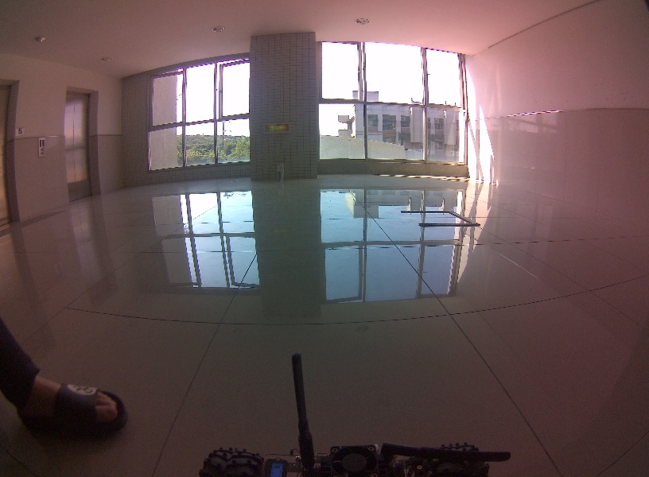
1-3
瓶頸二
應對車格變形以及不同角度的開口
Notes:
第二個瓶頸是對於該如何應對停車格變形以及不同角度的開口
這部分是對於每個方向入口有可能是不規則的矩形所需要的解決方法

Slide 8
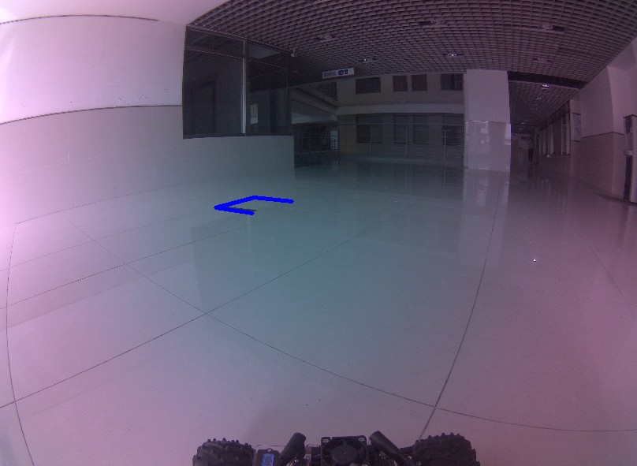
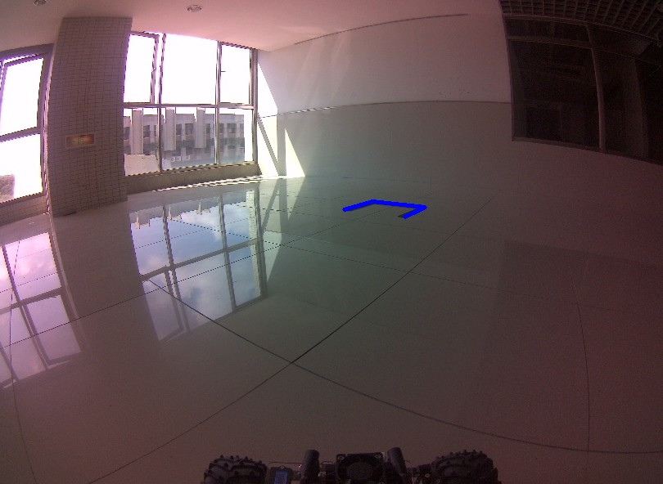
1-3
瓶頸三
車子該怎麼跑進車庫
Notes:
第三個瓶頸是 車子該如何跑進車庫
左邊的照片 是要向右邊轉
右邊的照片 是要向左邊轉

Slide 9
2
解決方 案
2-1 無法使用紅外線或者是超音波
2-2 應對車格變形以及不同角度的開口
2-3 車子該怎麼跑進車庫

Slide 10
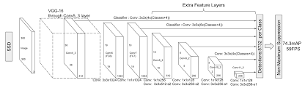
2-1
SSD深度學習
Notes:
為甚麼不使用紅外線或者是超音波
主要是我們覺得在紅外線無法使用的情況， 只剩影像的時候
這時候關鍵的技術就是ssd深度模型
所以我們是打算用影像處理的方式來解決
針對我們預期實驗的各個點以及角度 做拍照進行樣本蒐集

Slide 11
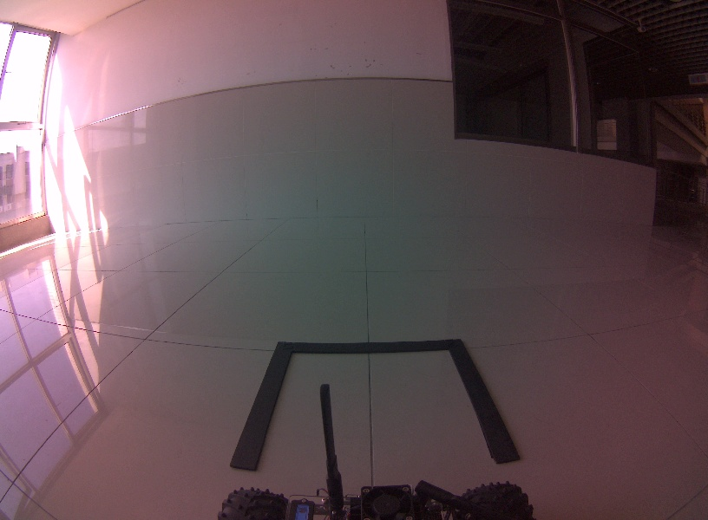
2-1
深度學習
N(90度)
120度
60度
150度
30度
180度
0度
Notes:
所以我們是打算用影像處理的方式來解決
針對我們預期實驗的各個點以及角度 做拍照進行樣本蒐集
而我們拍照 是針對這個類似棋盤式的各個位置 以及180~0度
進行有條理地做拍照

Slide 12
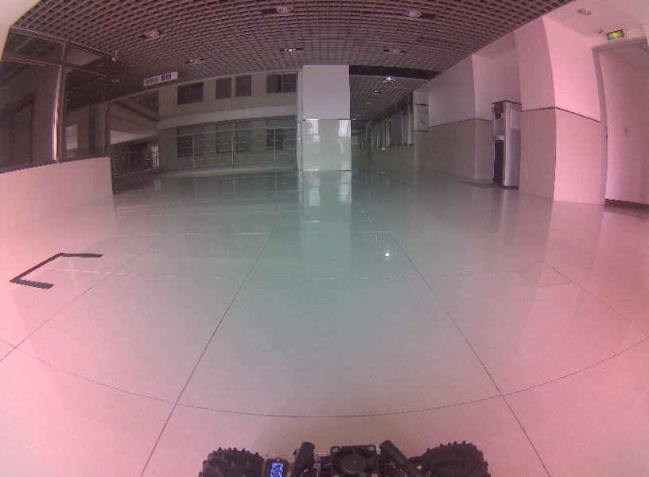
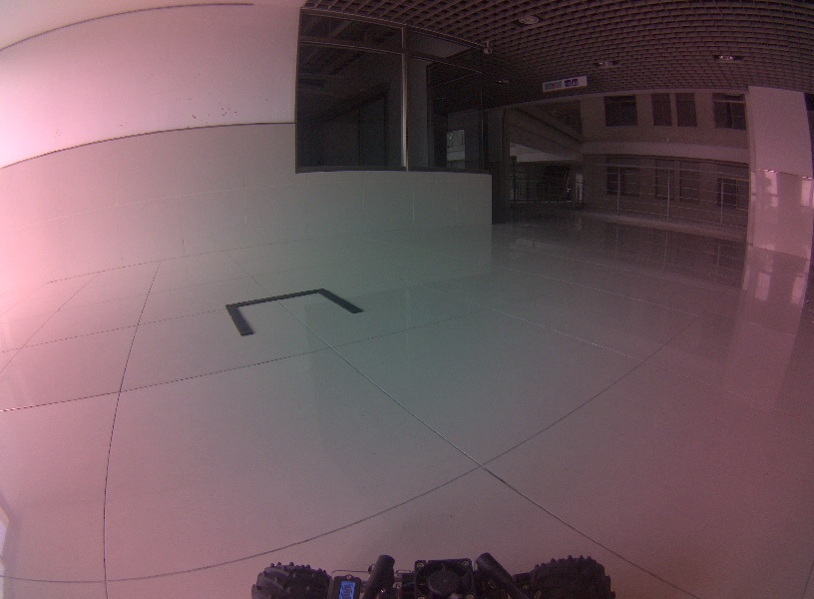
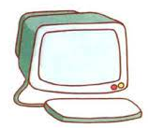
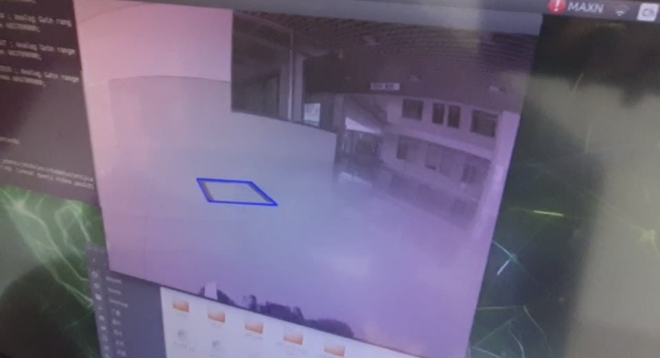
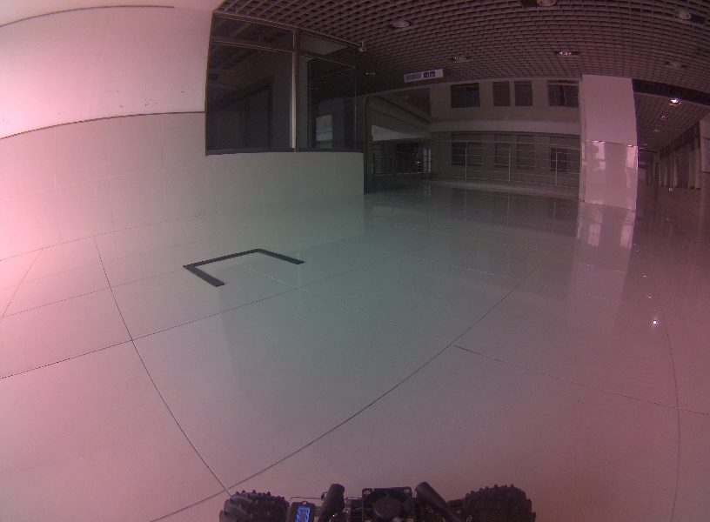
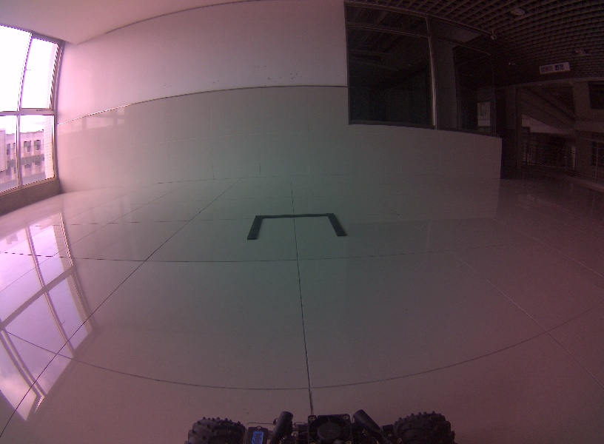
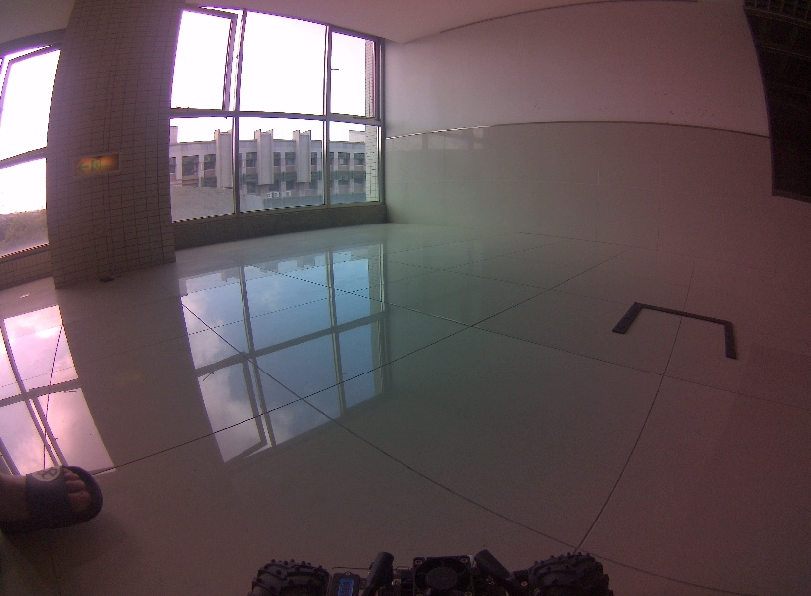
2-1
深度學習
Notes:
然後我們將照片中的停車格進行樣本標註
接著進行深度模型訓練

Slide 13
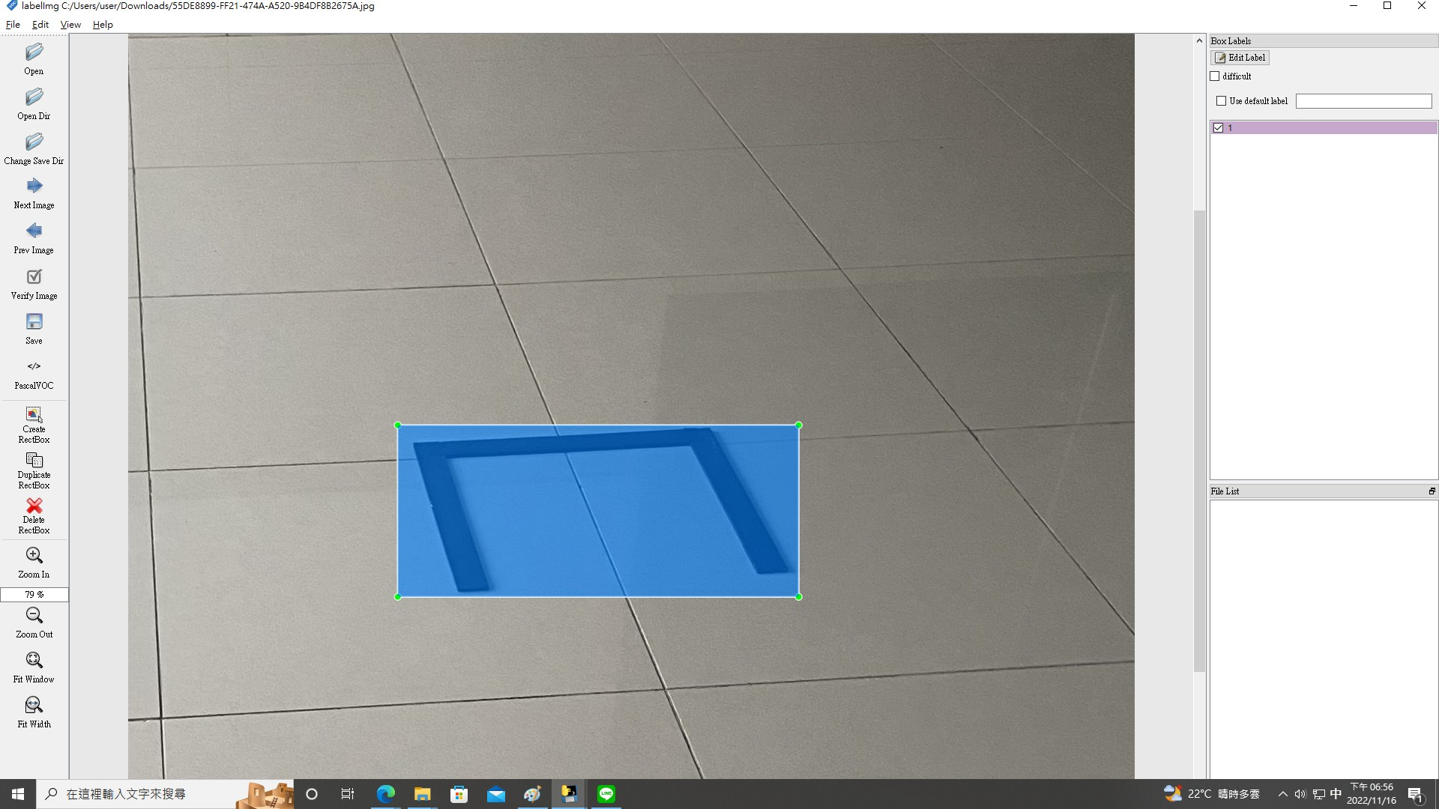
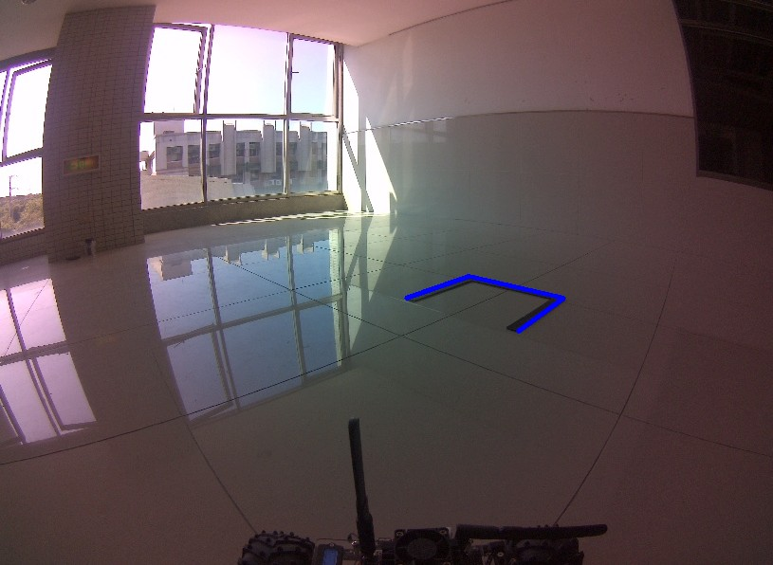
2-2
非傳統標註
Notes:
我們使用左邊的軟體只能標註出一般的矩行
而我們這次專題使用的標註方法是採取停車格的四個角落的座標進行標註
右邊這張圖所呈現的不規則ㄇ字型 就是對各個角落座標進行標註的呈現結果
因為我們標記時 都是按照固定角落順序進行標註 所以得到ㄇ字型的開口不會有方向錯誤的問題
這樣可以處理非矩形框 也就是用ㄇ字型 並可以知道入口

Slide 14

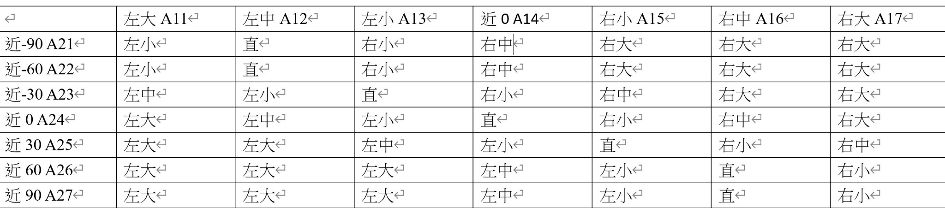
2-3
模糊控制
-90 -60 -30 0 30 60 90
模糊控制規則表
Notes:
我們應用模糊控制來控制車子
針對各個不同的入口角度，以及停車位與影像中點的像素差
擬定出在各種情境下 車輪應該如何正確轉動的規則
，將車子開往正確的停車位置

Slide 15
3
相 關 設 備
3-1 硬體材料
3-2 預算表

Slide 16
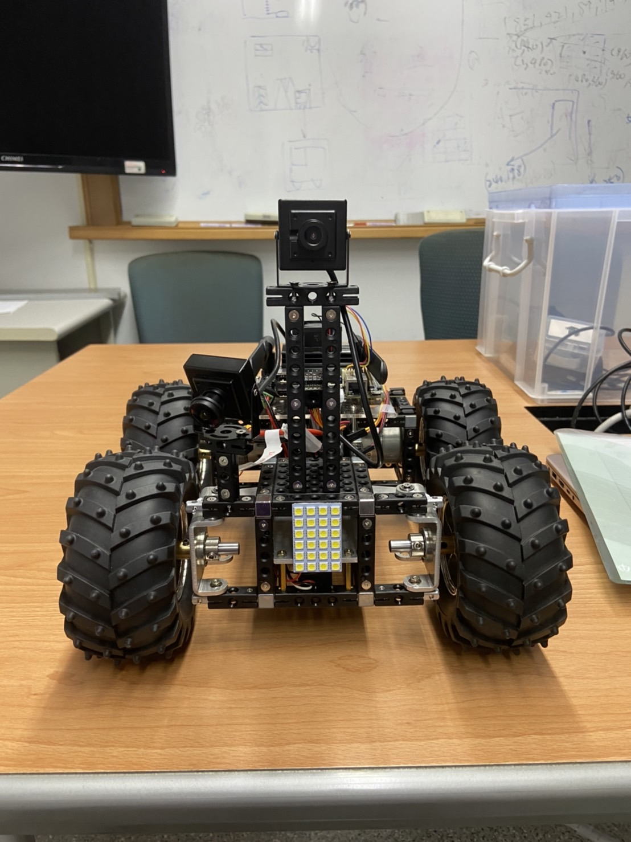
3-1
硬體材料
無人車
前輪:負責控制角度方向
後輪:無人車主要的動力來源

Slide 17
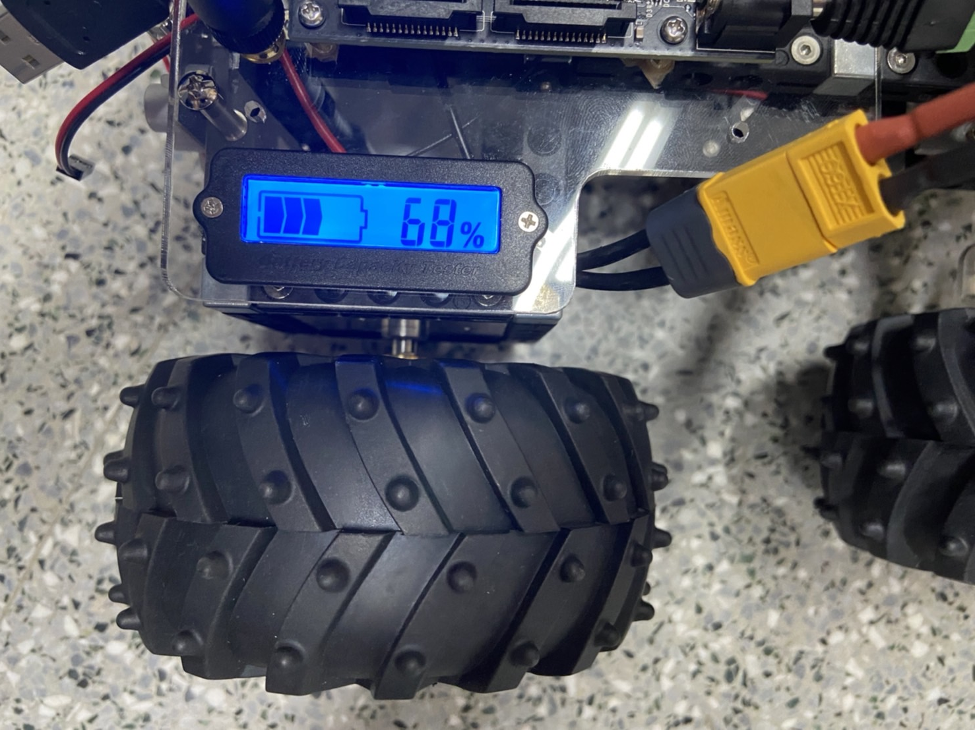
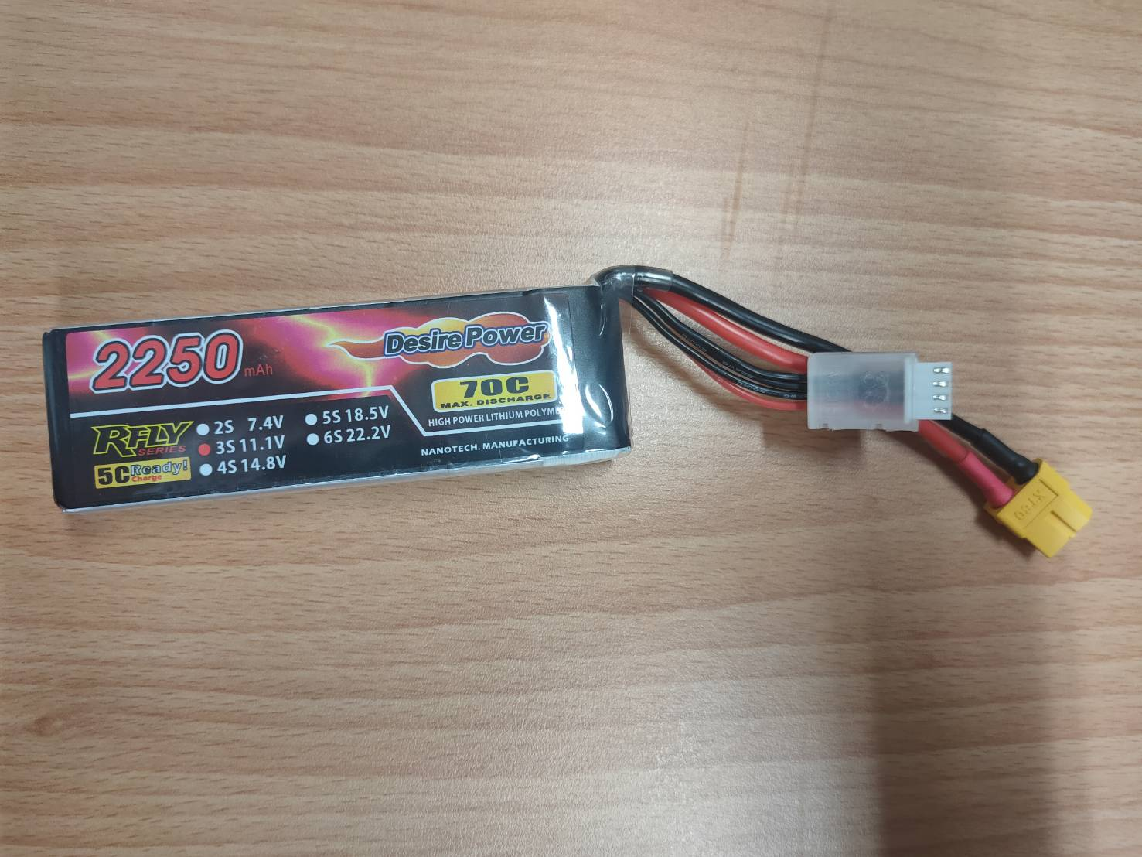
3-1
硬體材料
2. 無人車電源
重量輕~準度佳
伺服器工作電壓為直流電DC 4.8V~6.0V

Slide 18
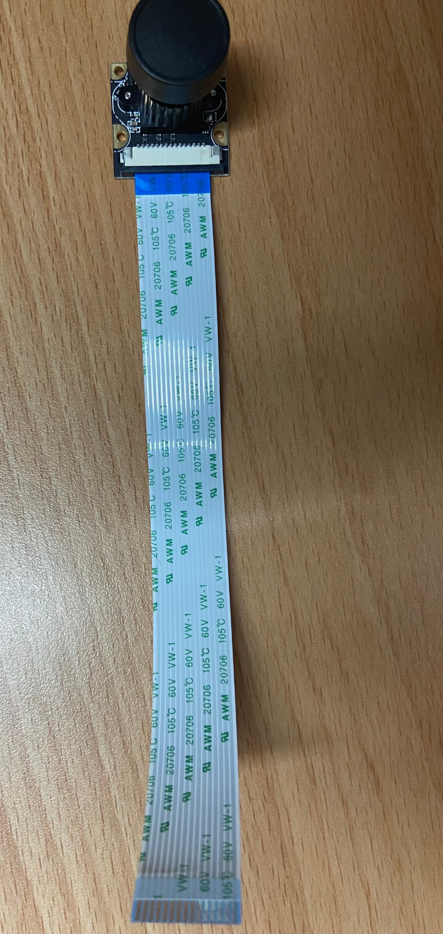
3-1
硬體材料
3.CSI鏡頭
我們最後決定選用的是CSI鏡頭而不是USB鏡頭。
Notes:
為了能使影像辨識的更清楚，我們選用的是CSI鏡頭而不是USB鏡頭，鏡頭最大的解析度為800W像素，最大可視範圍有160度。

Slide 19
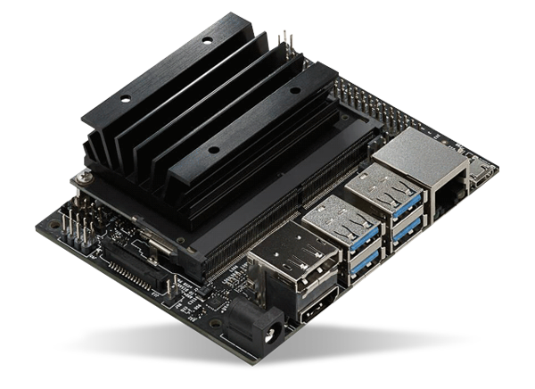
3-1
硬體材料
4. Jetson nano
◎體積小，功能強大的人工智慧嵌入開發版
◎價格便宜，cp值高
◎使用Ubuntu Linux作業系統
Notes:
JetsonNano是⼀款體積小巧、功能強⼤的⼈⼯智慧嵌⼊式開發板，預裝Ubuntu 18.04LTS系統，可以快速將AI技術落地並應⽤，其中包括⽤於深度學習、計算機視覺、GPU計算、多媒體處理等的板級⽀援包、CUDA、cuDNN和TensorRT等軟體庫 。

Slide 20
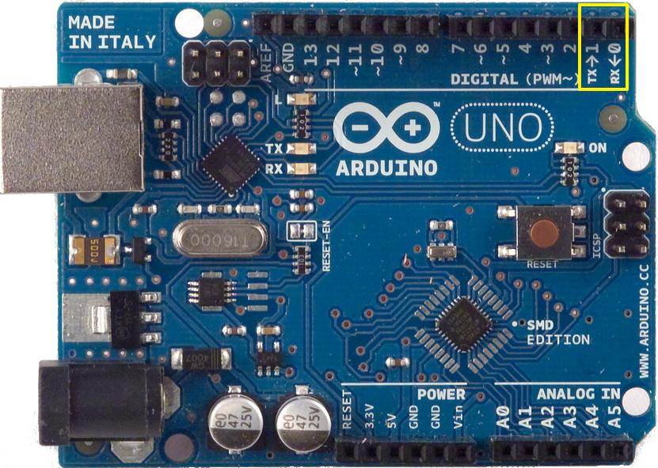
3-1
硬體材料
5. Arduino 1284p
◎能支援許多平台
◎編程簡單清晰
◎軟硬體的開源電子平台
Notes:
Arduino就像是一台沒有鍵盤滑鼠和螢幕的主機，也能叫它開發版它是一個硬體與軟體的開源電子平台，arduino價格便宜並且能跨平台像是Microsoft Windows，Linux，Mac OS X，編程方式也相對簡單清晰。

Slide 21
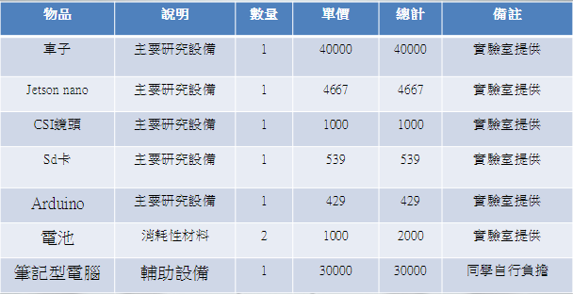
3-2
預算表

Slide 22
4
成 品 展 示

Slide 23
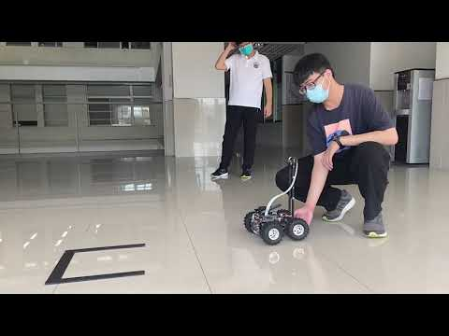
成品展示

Slide 24
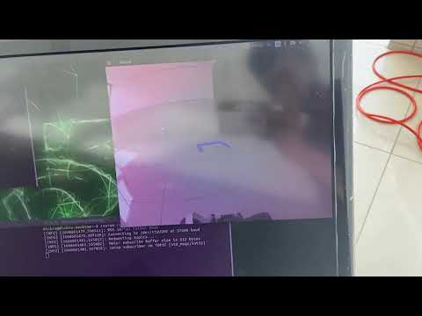
成品展示

Slide 25
資料來源
https://www.docin.com/p-24796209.html
http://hiyougood.blogspot.com/2020/02/fuzzyTruckBackerCtrl.html
https://ithelp.ithome.com.tw/users/20129807/ironman
https://koding.work/what-is-ros-robot-operating-system/
https://ithelp.ithome.com.tw/users/20112348/ironman

Slide 26
簡報結束
感謝各位口試委員聆聽

